Slide 1
2차 프로젝트 도움말

Slide 2
MSA 의 인증/인가 구현
DDD 디렉토리 구조 설명

Slide 3
1. MSA 의 인증/인가 구현

Slide 4
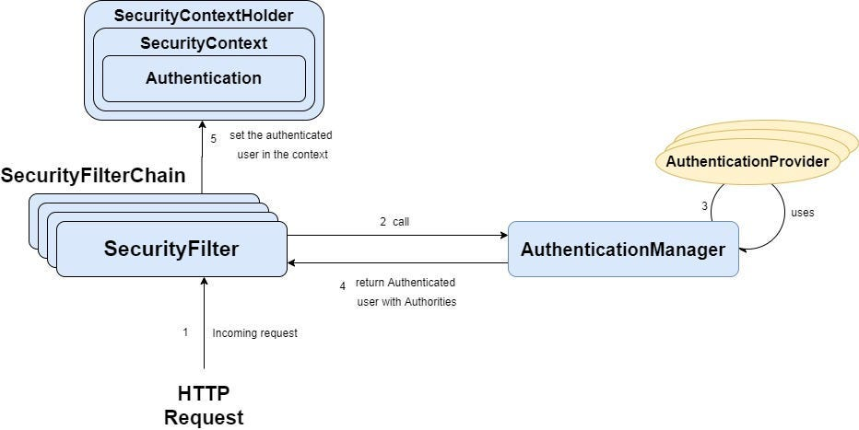
먼저 알아야 하는 모놀리식의 인증/인가 동작 원리
모놀리식 애플리케이션에서는 모든 요청이 단일 Servlet Context 와 공통 필터 체인을 거칩니다.
즉, Auth, Order, Product, User 같은 도메인이 코드상으로 나뉘어 있어도,
하나의 애플리케이션 컨텍스트(Application Context) 안에서 동작합니다.
그로 인해 Security Context 에 User Details를 저장해두면, Spring Security 는 ThreadLocal 기반의 SecurityContextHolder 를 사용하고, 이것이 애플리케이션 컨텍스트에 저장되기 때문에 SecurityContextHolder 를 통해 다른 도메인들도 언제든 UserDetails 를 조회할 수 있었겠죠!

Slide 5
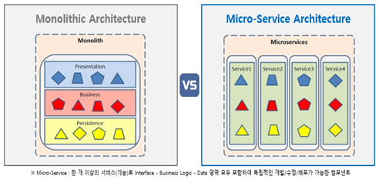
MSA 의 특성 (1)
이전장에 나와있듯이 모놀리식 환경에서는 하나의 애플리케이션 컨텍스트와 공통 필터 체인을 사용하기 때문에,
Spring Security가 한 번만 설정되어도 모든 도메인에서 인증·인가 정보를 공유할 수 있었습니다.
하지만 MSA 환경에서는 각 도메인이 별도의 Spring 애플리케이션으로 동작합니다.
즉, 각 서비스가 자체적인 Application Context를 가지며, 서로 다른 실행 프로세스로 분리됩니다.
따라서 모놀리식처럼 SecurityContext나 ApplicationContext를 통해 인증 정보를 전파하는 방식은 더 이상 동작하지 않습니다.
Auth 서비스에 Spring Security를 적용하더라도, 그 설정은 다른 도메인 서비스로 전달되지 않기 때문입니다.
결국 MSA에서는 각 서비스가 독립적으로 인증을 처리하거나, 공통 인증 수단을 통해 사용자 정보를 검증해야 합니다.

Slide 6
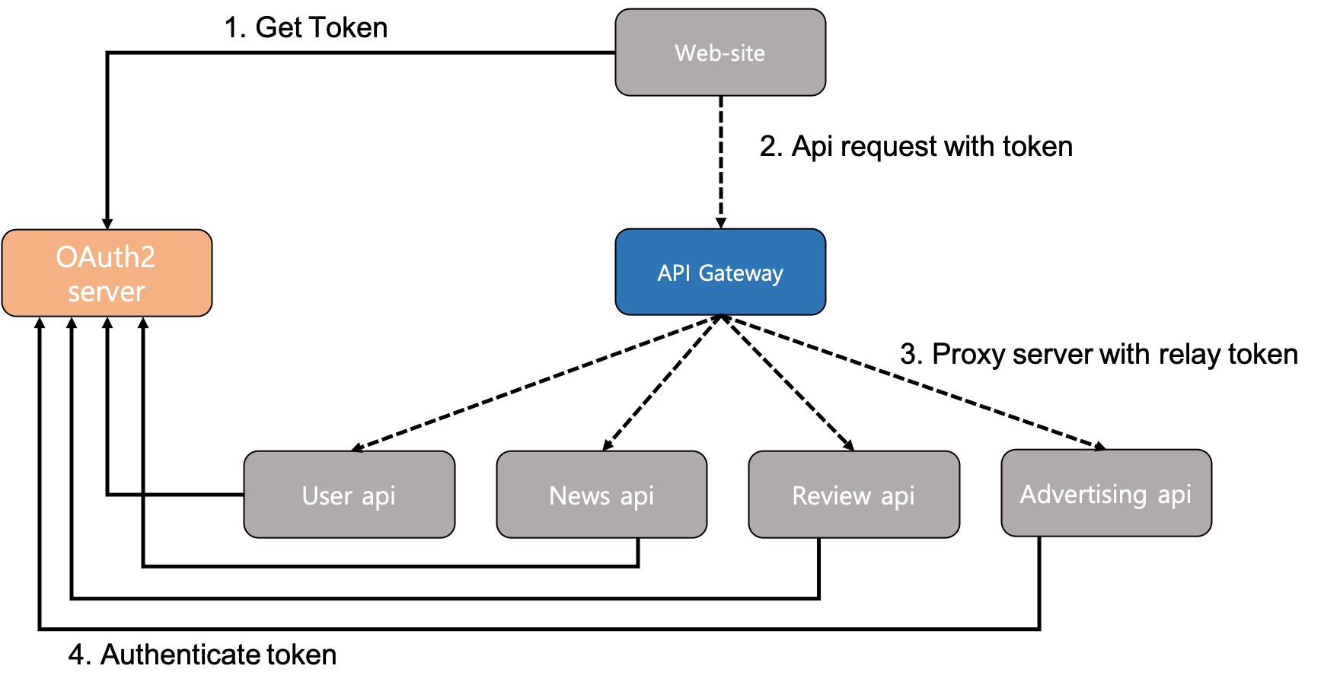
MSA 의 특성 (2)
MSA 환경에서는 요청 흐름 자체도 모놀리식과는 다르게 동작합니다.
모놀리식에서는 사용자의 요청이 애플리케이션으로 들어온 뒤
Spring Security가 이를 필터 체인에서 직접 가로채 인증/인가를 수행할 수 있었습니다.
반면, MSA 구조에서는 요청이 먼저 API Gateway를 거치며
Gateway는 클라이언트 요청을 받아 라우팅 규칙에 따라 각 도메인 서비스로 분배합니다.
이때 Auth 서비스는 요청의 흐름상 다른 서비스의 앞단에 위치하지 않기 때문에,
다른 도메인의 요청을 직접 가로채거나 필터 체인에서 처리할 수 없습니다.
즉, Auth 서비스가 별도로 존재하더라도, 모든 요청이 반드시 Auth를 통과하지는 않으며,
Spring Security를 Auth에만 적용해도 다른 서비스의 요청을 보호할 수는 없습니다.

Slide 7
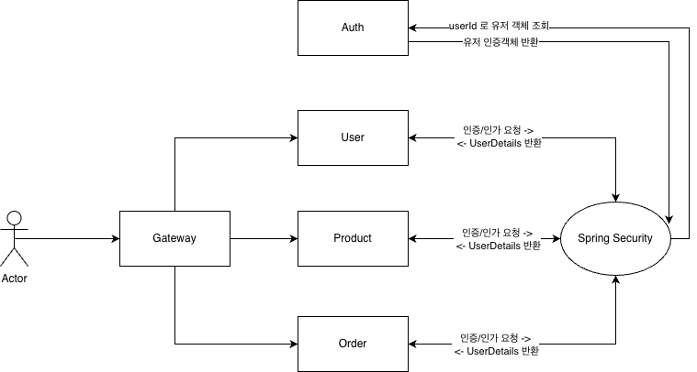
MSA 의 인증/인가 구현 - Spring Security 활용
그럼 MSA에서 인증/인가 구현은 어떻게 할 수 있을까요 ?
MSA 환경에서 인증과 인가를 구현하는 방법은 여러 가지가 있으며,
아키텍처의 복잡도와 보안 요구사항에 따라 선택이 달라질 수 있습니다.
첫째, 모놀리식 방식과 유사하게 각 서비스에 Spring Security를 적용하는 방법입니다.
이 경우 Gateway는 JWT 토큰을 파싱하여 userId를 추출하고, 얻은 userId를 Request Header에 추가합니다.
각 서비스는 Request Header 의 userId를 기반으로 유저 서비스를 호출해 사용자 정보를 가져오고,
해당 정보를 SecurityContext에 저장하여 @AuthenticationPrincipal과 같은 어노테이션을 통해 활용합니다.
즉, 각 서비스가 자체적으로 인증 객체를 관리하는 구조입니다.
모든 서비스가 Spring Security에 의존하게 되어 구조적 결합도가 높아지며
동일한 인증 설정이 각 서비스에 중복되어 관리 비용이 증가한다는 단점이 있습니다.

Slide 8
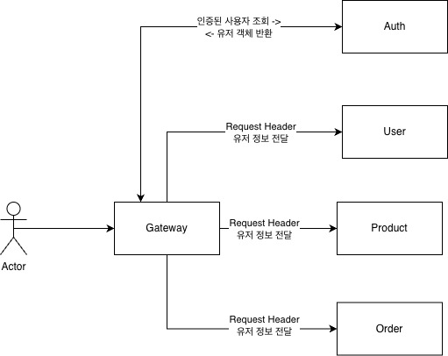
MSA 의 인증/인가 구현 - Gateway 가 인증/인가 구현
둘째, Gateway가 인증과 인가를 대신 수행하는 방법입니다.
요청이 Gateway를 통과할 때, Gateway가 Auth 서비스를 호출하여 사용자의 인증 정보를 검증하고,
검증 결과로 얻은 사용자 정보 객체를 Request Header에 포함시켜 각 도메인 서비스로 전달합니다.
이 방식은 각 서비스의 인증 부담을 줄이고, 인증 로직을 Gateway에서 일원화할 수 있다는 장점이 있습니다.
인증 제외 URL(로그인, 회원가입 등)을 Gateway에서 일괄 관리해야 하므로 설정이 복잡해지며 변경이 잦을 수 있습니다.
또한 Gateway가 인증의 병목 지점이 되어 트래픽이 집중될 가능성이 있습니다.

Slide 9
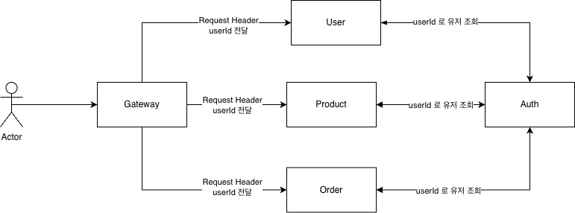
MSA 의 인증/인가 구현 - 수동 인증/인가 구현
셋째, Spring Security를 완전히 제거하고 각 서비스 로직 내에서 인증을 처리하는 방법입니다.
JWT의 Stateless 특성을 활용하여, 인증이 필요한 API 요청에 한해서만 유저 서비스를 직접 호출해 사용자 정보를 검증하는 구조입니다.
이 방식은 불필요한 필터 체인을 제거해 성능상의 이점을 가지지만, 보안 정책의 일관성을 유지하기 위해 명확한 설계 기준이 필요하며 서비스마다 인증 로직을 별도로 구현해야 하므로 중복 코드가 증가할 수 있습니다.
결론적으로 어떤것이 더 좋다! 라기 보다는 팀에서 진행하고자 하는 방향성에 맞는 방법으로 선택하시길 바라겠습니다 :)

Slide 10
2. DDD 패키지 구조 설명

Slide 11
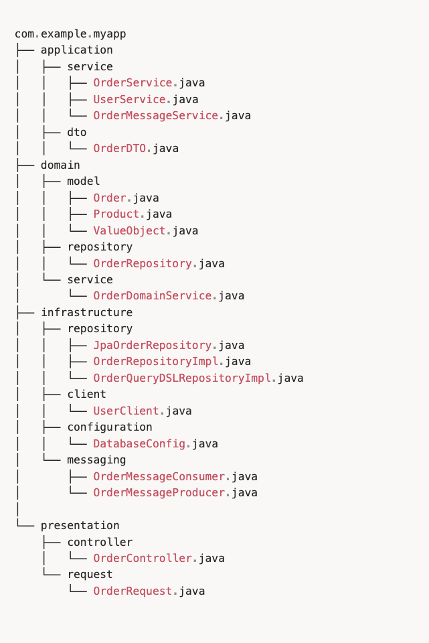
DDD 구조에 대해
이번에는 DDD 구조에 대해 추가적인 설명을 드리고자 합니다.
발제 문서를 읽으셨다면 발제 문서 중 우측 Directory 구조를 보셨을거에요.
여기서 많이 궁금해하시는 부분을 해결 해드리겠습니다 :)

Slide 12
Repository는 왜 분리되었는가
OrderRepository, JpaOrderRepository, OrderRepositoryImpl 의 차이가 무엇일까요 ?
여러분들이 일반적인 방식으로 Repository 를 구성하실 때에는, Domain 영역에 Repository 를 두고 아래처럼 개발해오셨을 거에요.
public interface OrderRepository extends JpaRepository<Order, Long>
여기서 JpaRepository는 JPA 기술에 의존하여 데이터베이스에 실제로 접근하는 구현체(또는 어댑터)입니다. Spring Data JPA에서 제공하는 JpaRepository를 상속받아 구현되며, 이는 JPA라는 특정 영속성 기술 스택에 종속되기 때문에 Infrastructure Layer에 속합니다.
반면, DDD에서 말하는 Repository는 도메인 모델을 저장하고 조회하는 도메인 개념의 추상화입니다.
이 Repository는 기술과는 완전히 분리되어 있으며, “주문을 저장한다”, “주문을 조회한다”와 같이 순수한 비즈니스 언어(유비쿼터스 언어)로 정의되어야 합니다.

Slide 13
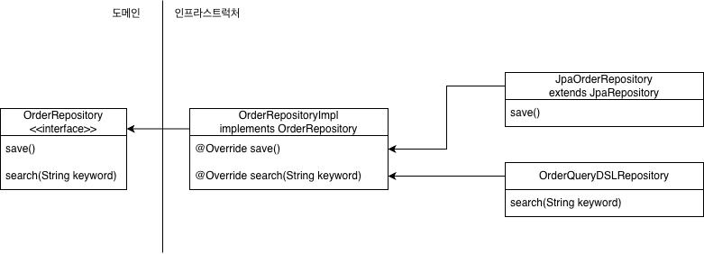
디렉토리 구조 - Repository
따라서 OrderRepository와 같은 도메인 중심의 인터페이스는 JpaRepository를 제외한 순수한 비즈니스 언어로 Domain Layer에 위치하여야 하고,
이를 구현하는 JpaRepository는 Infrastructure Layer에서 기술 의존적인 세부 로직을 담당하는 것이 바람직합니다.
그리고 OrderRepositoryImpl은 OrderRepository 인터페이스를 상속받은 구현체로서, 단순히 JPA를 사용하는 것이 아닌 확장성을 위해 다른 데이터 접근 기술(QueryDSL, CQRS 기반 조회 모델 등)을 활용할 때 해당 메서드들을 구현하기 위한 어댑터(Adapter) 역할을 하기 위해서 필요합니다.
즉, OrderRepositoryImpl은 도메인에서 정의된 저장소 인터페이스를 실제 인프라스트럭처 기술과 연결해주는 구현체로, 기술적인 세부 사항을 캡슐화하여 도메인 계층이 특정 기술에 의존하지 않도록 해주는 역할을 담당합니다.

Slide 14
디렉토리 구조 - DTO가 두 계층에 각각 존재해야 하는 이유
DTO가 Presentation 계층과 Application 계층에 따로 있는 이유가 뭘까요 ?
DTO가 Presentation 계층과 Application 계층에 각각 존재해야 하는 이유는 계층별 관심사가 다르기 때문입니다.
Application 계층은 비즈니스 로직을 수행하는 영역으로, 내부 유스케이스를 처리하기 위한 안정적인 데이터 구조가 필요합니다.
반면 Presentation 계층은 클라이언트와 직접 소통하는 영역으로, 요청과 응답 형식을 클라이언트 요구에 맞게 가공해야 합니다.
예를 들어 “상품 조회 시 내부 호출에는 id를 포함하고, 외부 요청에는 제외한다”는 요구사항이 있을 때, 이를 Application 계층에서 모두 처리하게 된다면 코드 중복과 유지보수 문제가 발생할 수 있습니다.
위 문제를 해결하기 위해서 Presentation 계층에서 별도의 DTO를 두면 Application은 동일한 결과를 반환하게 하고,
Presentation에서 클라이언트별로 필요한 형태로 가공하여 변환할 수 있기에 SRP 원칙을 지킬 수 있게 됩니다.
즉, Application DTO는 내부 안정성을, Presentation DTO는 외부 유연성을 위한 것이며,
상황에 따라 하나의 클라이언트만 존재한다면 Presentation DTO는 생략할 수도 있습니다.

Slide 15
디렉토리 구조 - 도메인 서비스 ? 서비스 ?
DDD에서 도메인 서비스와 애플리케이션 서비스는 무엇이 다른걸까요 ?
위 2개는 이름은 비슷하지만 전혀 다른 역할을 하고 있습니다.
DDD에서 도메인 서비스는 도메인 규칙과 로직을 표현하는 순수한 도메인 계층의 구성 요소로, 특정 엔티티나 값 객체에 속하지 않는 비즈니스 규칙을 담당합니다. 즉, 여러 개의 엔티티가 협력해야만 수행되는 규칙을 담기 위해 사용됩니다.
예를 들어, 한 계좌에서 다른 계좌로 송금할 때 두 개의 Account 애그리거트가 함께 참여하는 송금 규칙(“잔액이 부족하면 송금할 수 없다”, “이체 후 송금자와 수신자 모두 잔액이 변경된다”)은 엔티티 내부에 규칙을 명시할 수 없기에 도메인 서비스로 구현하는 것이 적절합니다.
반면, 하나의 애그리거트 내에서만 해결 가능한 규칙이라면, 그 로직은 해당 엔티티나 값 객체 내부에 위치시키는 것이 원칙이며, 도메인 서비스를 별도로 만들 필요는 없습니다. 즉, 도메인 서비스는 애그리거트 간 협력을 표현할 때만 등장해야 하며, 애그리거트가 하나뿐인 경우에는 오히려 불필요하거나 과도한 추상화가 될 수 있습니다.
결국, 도메인 서비스는 “한 애그리거트로 표현하기에는 범위가 넓은 비즈니스 규칙”을 위한 도메인 계층의 조력자이고,
애플리케이션 서비스는 이러한 도메인 로직을 적절히 조합하고 실행 순서를 관리하는 유스케이스 담당자라고 이해하면 됩니다.

Slide 16
마무리
결국, 여러분이 고민하시는 여러 개의 유사한 역할을 하는 파일이나 계층들은 추상화와 확장성을 고려한 설계적 선택의 결과라고 보시면 됩니다.
이러한 구조들은 변화에 유연하게 대응하고, 책임을 명확히 분리하며, 유지보수를 용이하게 하기 위한 도구일 뿐,
반드시 모든 프로젝트에 똑같이 적용해야 하는 절대적인 규칙은 아닙니다.
따라서 현재 팀의 규모, 개발 속도, 프로젝트 복잡도에 맞게 일부 계층을 단순화하거나 생략하는 것도 충분히 합리적인 선택입니다.
또한 필요하다면 새로운 팀만의 규칙과 합의된 설계 원칙을 정의하여 운영하는 것 역시 바람직한 접근입니다.
즉, 중요한 것은 구조 자체보다도 팀이 해당 구조를 왜 선택했는지, 어떤 문제를 해결하기 위해 사용하는지에 대한 공감과 일관성입니다.

